Slide 1
Образовательный форум для детей-сирот и детей, оставшихся без попечения родителей «ЯРЧЕ»
г. Трехгорный

Slide 2
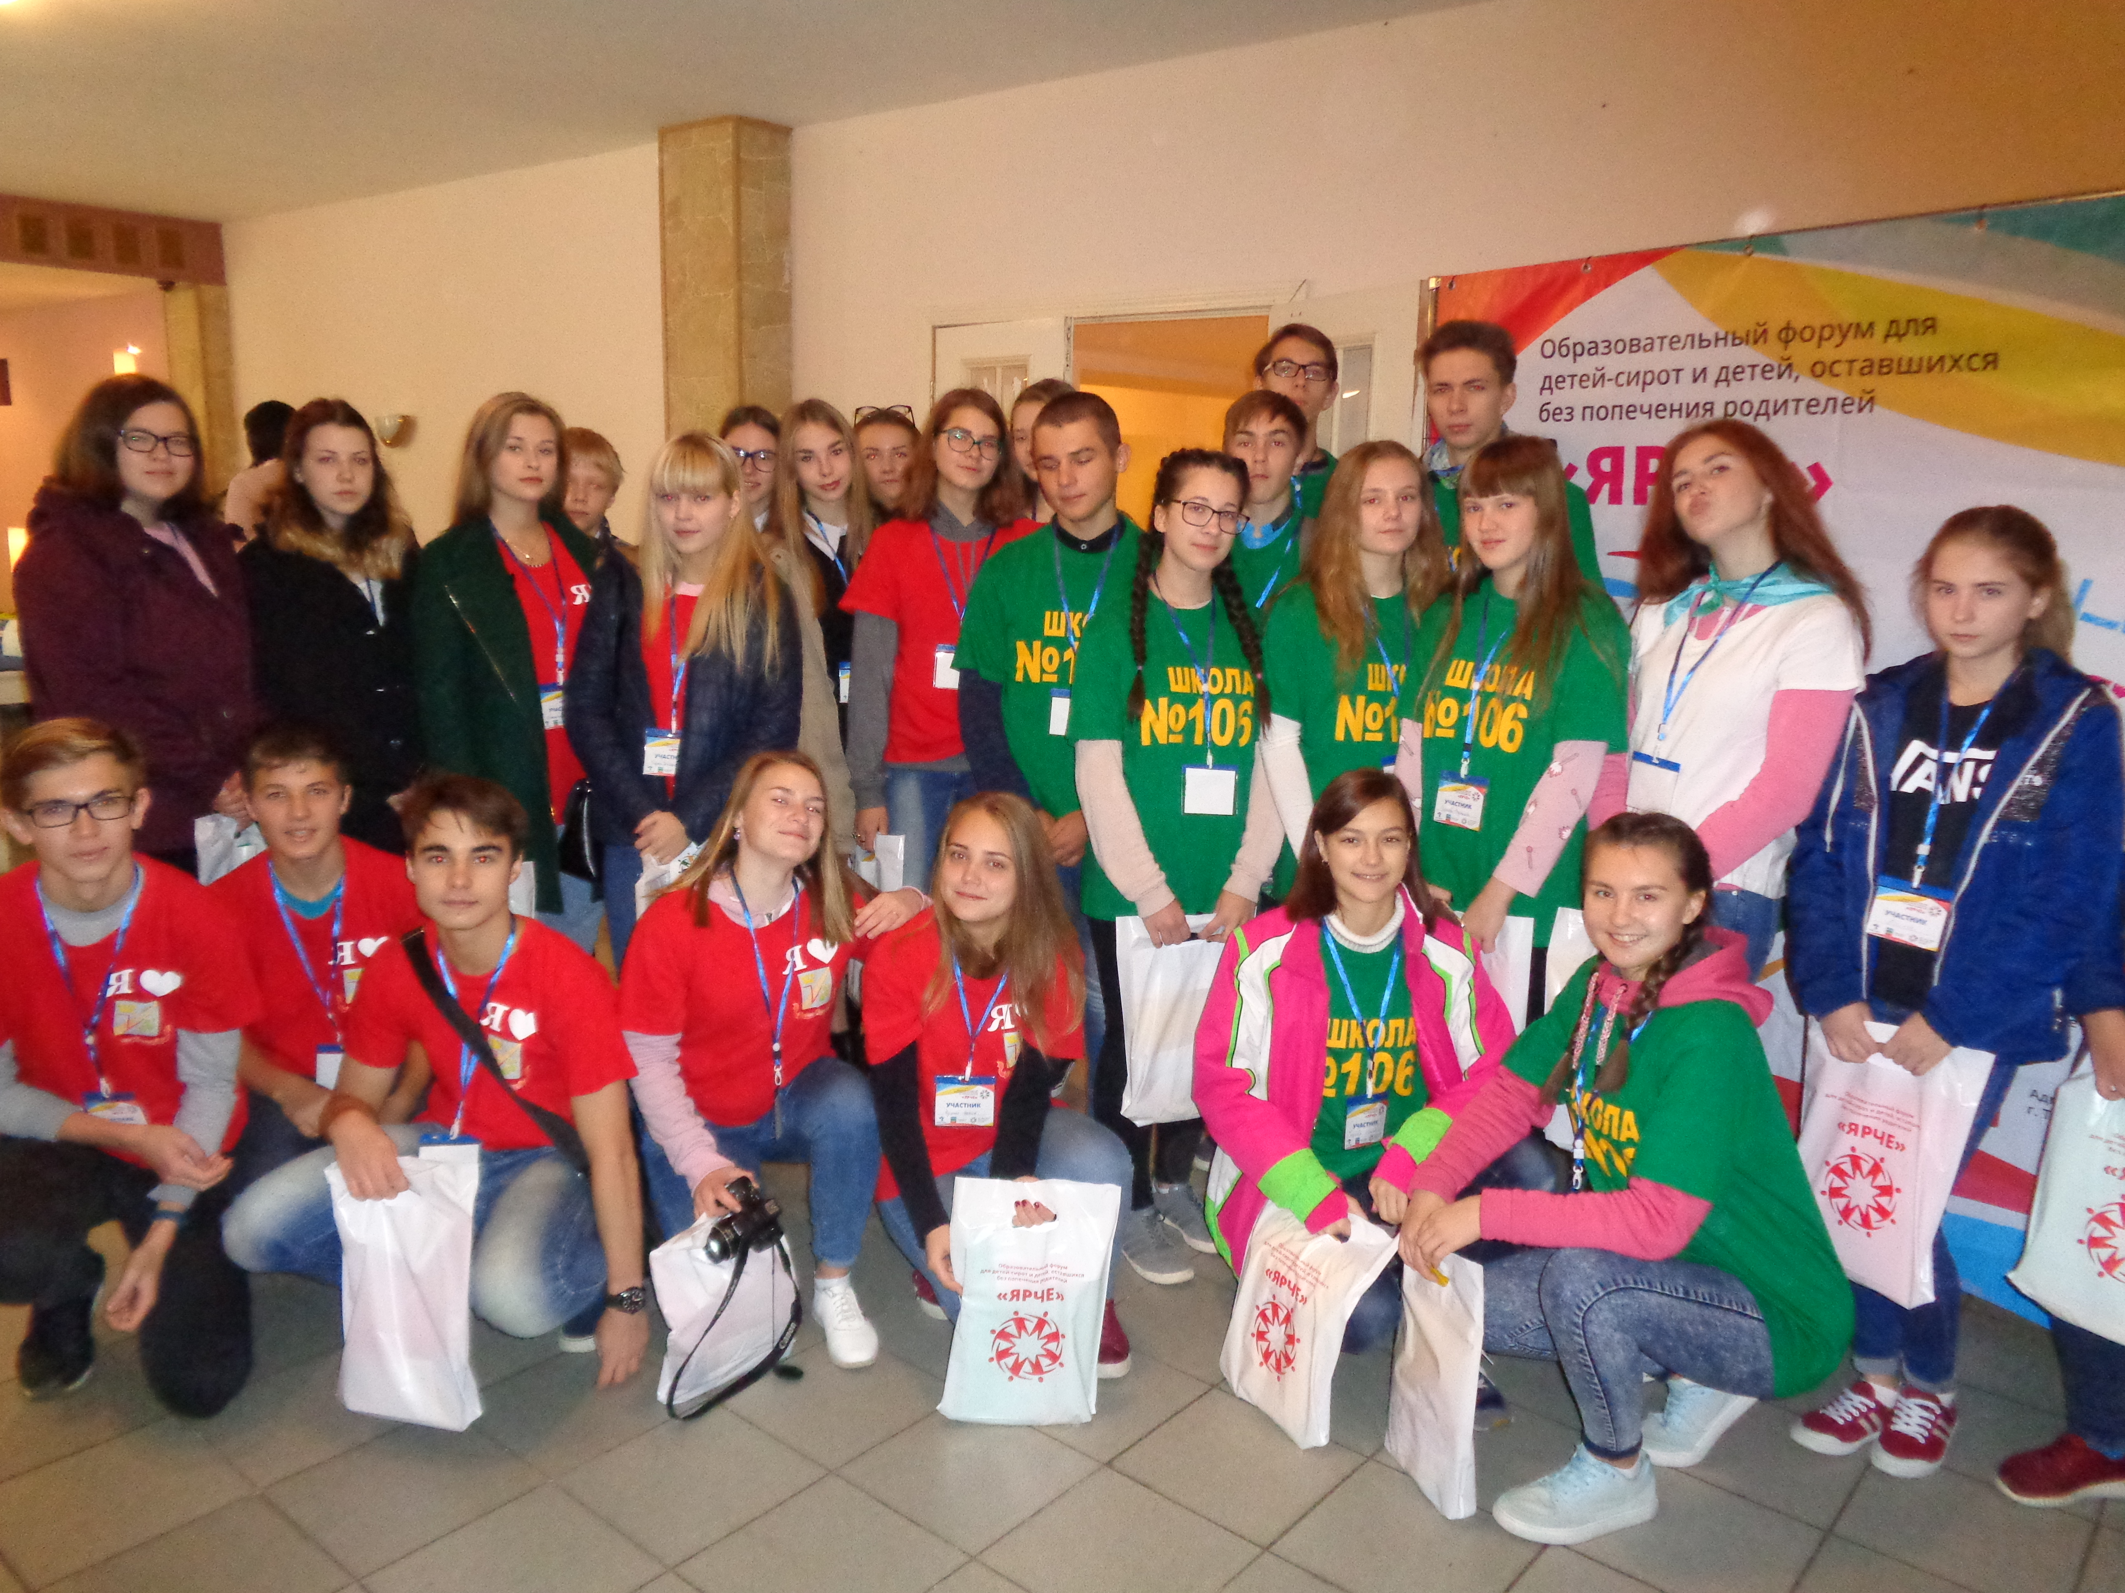
АКТУАЛЬНОСТЬ ПРОЕКТА • Низкая активность воспитанников детских домов горно-заводской зоны в молодежной проектной деятельности • Воспитанники не обладают достаточными знаниями о деятельности своих сверстников, о происходящих в молодежной политике изменениях, не осведомлены о своей роли в общественной жизни города, страны. • Расширение кругозора и знаний учащихся об основных актуальных направлениях молодежной политики, перспективах личностного развития.

Slide 3
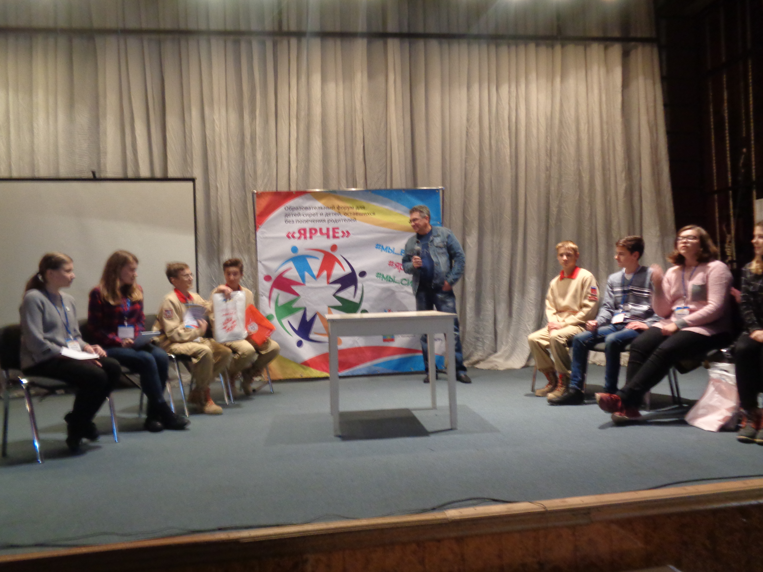
НОВИЗНА ПРОЕКТА Обновление социально-педагогической деятельности рассматривается авторами с таких качественных позиций, как: • изменение работы с данной категорией детей путем отказа от старого на основе системного осмысления практики; • творческая переработка имеющегося опыта; • совершенствование сложившегося опыта работы на основе введения инноваций.

Slide 4
ГИПОТЕЗА ПРОЕКТА
Если подросткам предоставить возможность для участия в общественной молодежной жизни через создание собственных проектов, то они приобретут навыки общественно-значимой деятельности, научатся быстро ориентироваться в динамично развивающемся и обновляющемся информационном пространстве, что окажет положительное влияние на формирование их мировоззрения и становление личности.

Slide 5
ЦЕЛИ ПРОЕКТА
Создание единого молодежного информационного поля, для содействия социальному становлению подростков, развития их творческой самореализации, активного участия в общественной жизни местных территорий.
ЗАДАЧИ ПРОЕКТА
1. Оказать помощь подросткам в формировании своих жизненных ценностей и профессиональной ориентации.
2. Научить современным способам создания интеллектуально-творческих продуктов, предоставить возможность для их реализации.
3. Сформировать навыки исследовательской и проектной деятельности.
4. Сформировать способность добывать, использовать информацию в целях обеспечения деятельности и критично осмысливать эти процессы.

Slide 6
СОДЕРЖАНИЕ ПРОЕКТА
1. ОРГАНИЗАЦИОННЫЙ БЛОК
• оказание практической и теоретической помощи подросткам в создании собственных проектов;
• налаживание контактов с лидерами Молодежных проектов Челябинской области;
• формирование активного личностного мышления;
• привлечение к работе с детьми данной категории молодых лекторов для формирования установки «Я все смогу»;
• организация семинаров, участниками Форума по результатам приобретенных на Форуме знаний и умений;
• создание информационного банка данных по формам и методам работы по молодежным проектам.
2. ОБРАЗОВАТЕЛЬНЫЙ БЛОК
• оказание помощи подросткам в профессиональной ориентации;
• создание условий для развития лидерских качеств;
• обучение современным способам создания интеллектуально-творческих продуктов;
• формирование навыков исследовательской и проектной деятельности;
• знакомство с существующими молодежными тенденциями лидерской деятельности;

Slide 7
МЕХАНИЗМЫ РЕАЛИЗАЦИИ ПРОЕКТА
1. В основу проекта Форум «» положена технология продуктивного обучения, которая заключается в обеспечении чёткой нацеленности образования на реальный, конкретный, конечный продукт, создаваемый обучающимся в рамках его проектной деятельности.
2. Проект осуществляется в рамках развития одаренности детей, расширения перспектив дальнейшей самореализации в категории детей-сирот и детей, оставшихся без попечения родителей.
3. Ведущей целевой линией проекта является личностно-ориентированное (индивидуальное) обучение, основанное на использовании информационных технологий.
4. Одним из способов решения задачи индивидуализации образовательного процесса в контексте проектной деятельности является полное сопровождение обучающихся.
5. Работа в проекте строится на основе добровольного выбора ориентированности проекта обучающимися.
6. Работа внутри проектной деятельности ориентирует лекторов Форума на поиск наиболее благоприятных условий, способствующих достижению участником проекта образовательных результатов, разработку и реализацию необходимых видов наставнической помощи.
Методы: индивидуальные консультации лекторов, групповая работа, работа в малых группах, самостоятельная работа над проектом.

